Slide 1
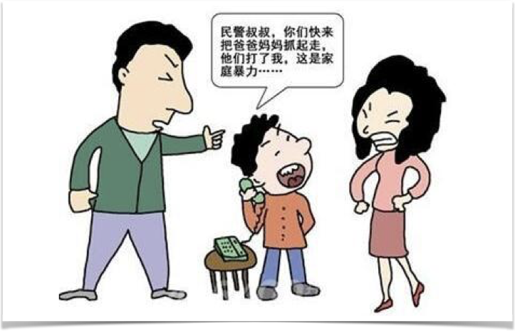
叛逆的根源(2-2)
學員手冊第二章

Slide 3
分組討論題目：
叛逆的根源是什麼？
請填寫以下句子的空格，並解釋這句話的意思。賀爾蒙能影響_____，但不會________。
在健康的家庭中，青少年會在那一方面尋求獨立呢？
在不健康的家庭中，青少年會在那一方面尋求獨立呢？
你同不同意正當的行為會帶來良好的感覺？請解釋你的理由。

Slide 4
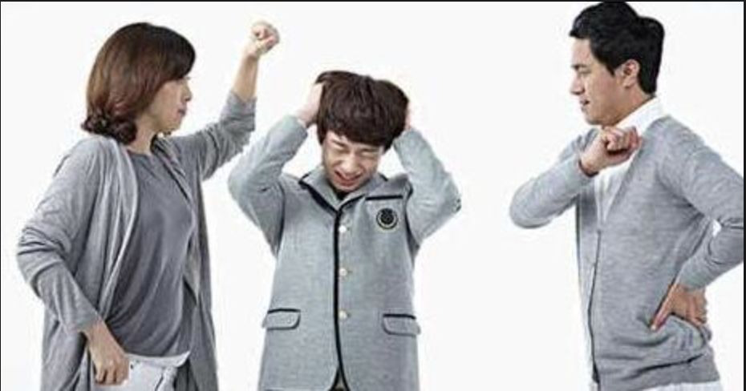
美國社會認為青少年叛逆的原因：
身體受荷爾蒙影響
心理缺乏自尊心
青少年爭取獨立
把青少年孩子的不當行為合理化
完全怪罪父母親失責
忽略青少年自己選擇的責任

Slide 5
“我是在罪孽裏生的， 在我母親懷胎的時候就有了罪。”
詩篇 51:5
“敬畏耶和華是知識的開端； 愚妄人藐視智慧和訓誨。”
箴言 1:7
“你見自以為有智慧的人嗎？ 愚昧人比他更有指望。”
箴言 26:12
“他們眼中不怕上帝。”
羅馬書 3:18
“愚蒙迷住孩童的心， 用管教的杖可以遠遠趕除。”
箴言 22:15

Slide 6
注重孩子行為
注重孩子感受
好行為帶來好感受
孩童時期的衝突-權威的反抗
青少年時期的衝突-關係的認同
成人時期的衝突－價值觀丶人生觀丶世界觀的差異
改變->由心開始->從新開始
改變->從內而外
改變->需要耐心和愛心
改變->從你開始
Connection -> Correction

Slide 7
本週作業
繼續紀錄與孩子談話時間
與青少年討論“家庭衝突糾紛講座“
與青少年討論本課程

Slide 8
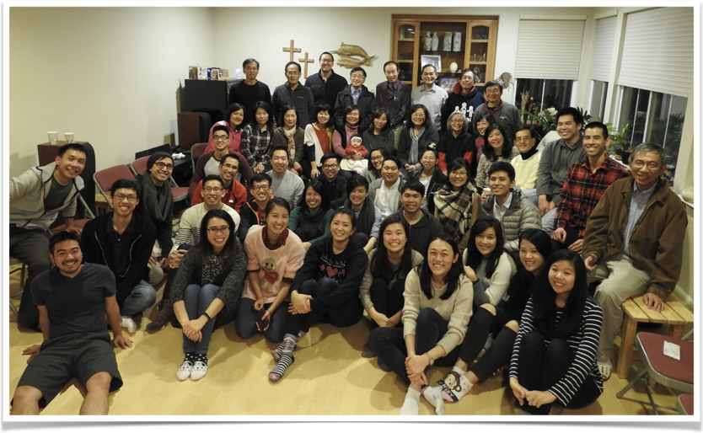
衷心提醒
不是改變孩子的行為，改變孩子的心
預備青少年成為Young Adult

